Slide 1

第4章 噪声与高频小信号放大器
4.1 电阻的热噪声
4.2 有源器件噪声
4.3 噪声系数和噪声温度
4.4 高频小信号放大器概述
4.5 晶体管谐振放大器
4.6 集中选频放大器

Slide 2
4.1 电阻的热噪声
由图4.1可以看出，热噪声电压u_{n}(t)是一个随机量，其幅度和极性是随时间无规则变化的，故不能用一确定的时间函数来表示。但它遵循某种统计规律，可以用概率特性及其功率谱密度函数来充分描述。电阻热噪声主要有以下特性：

Slide 3
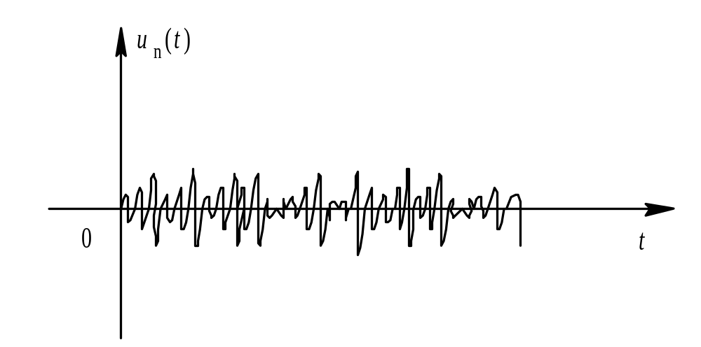
图4.1 电阻热噪声电压示意图

Slide 4
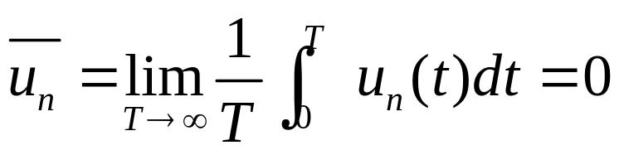
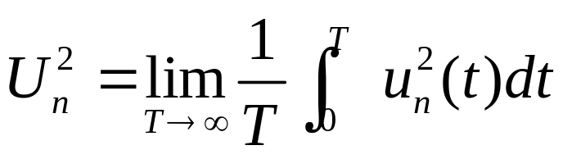
(1) 在一个较长的观测时间内，热噪声电压的平均值为零，即
(4.1―1)
热噪声电压正是无规则地偏离此平均值而起伏变化。
热噪声电压的均方值
(4.1―2)

Slide 5
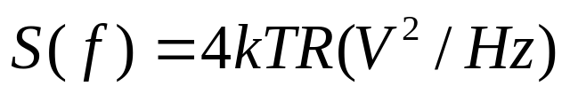
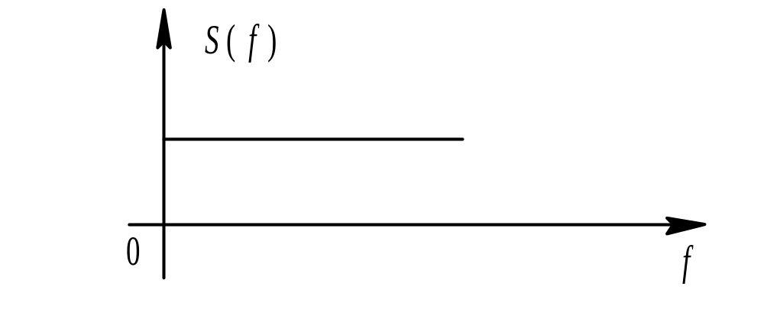
(2)电阻热噪声具有极宽的频谱，其包含的频率分量从零频开始，直到1013Hz以上。虽然热噪声电压的振幅频谱无法确定，但功率频谱是完全确定的。理论和实践证明，在单位频带(1Hz)内，电阻R两端的噪声电压均方值为
(4.1―3)
图4.2 电阻热噪声的功率谱示意图

Slide 6
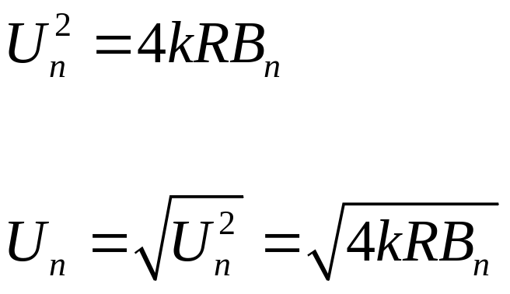
(3)尽管电阻热噪声的频谱很宽，但实际测试(接收)系统的通频带有限，当电阻接入系统时，将对电阻热噪声进行滤波，只有位于通频带内的那一部分噪声功率才能对系统产生影响。假设测试系统的通频带是宽度为B_{n}，幅度为1的理想矩形，这时对系统而言，电阻热噪声电压的均方值为
(4.1―4)
而均方根值为
(4.1―5)

Slide 7
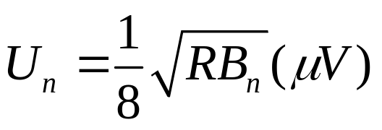
如果R以kΩ计，B_{n}以kHz计，并令T=290K(即常温17℃)，可得工程计算式
(4.1―6)
例如，一个400Ω的电阻，在常温条件下用
B_{n}=4MHz的测试设备来测量，按式(4.1―6)计算，其热
噪声电压的均方根值约为5μV。可见，电阻的热噪声
是相当微弱的。

Slide 8
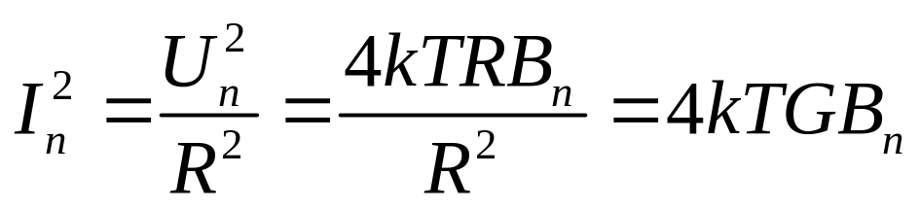
4.1.2 电阻热噪声的计算
在电路的噪声分析中，一个实际的电阻器R可以等效为一个理想的无噪声电阻R和一个均方值为U²_{n}的热噪声电压源相串联，如图4.3(a)所示。根据等效电源定理，也可以等效为一个理想的无噪声电导G和一个均方值为I²_{n}的热噪声电流源相并联，如图4.3(b)所示。其中，噪声电流源
(4.1―7)
式中，电导G=1/R。

Slide 9
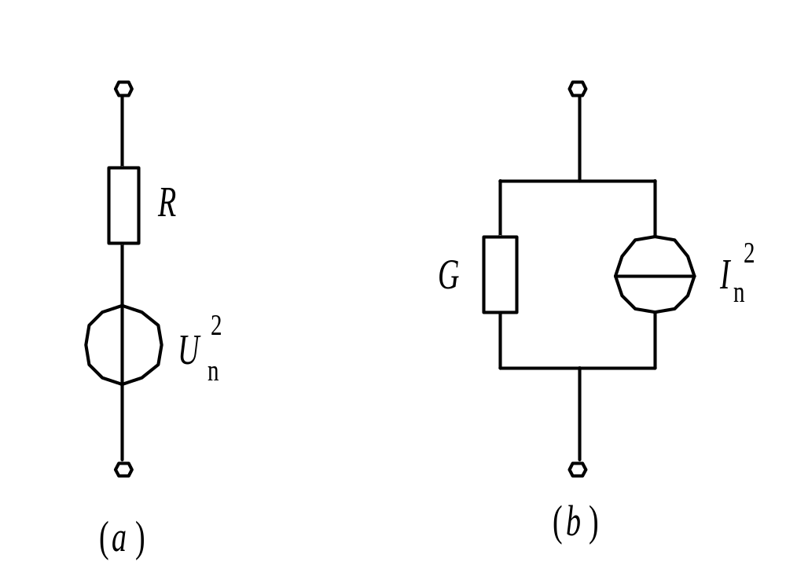
图4.3 电阻器的热噪声等效电路
(a)热噪声电压源；(b)热噪声电流源

Slide 10
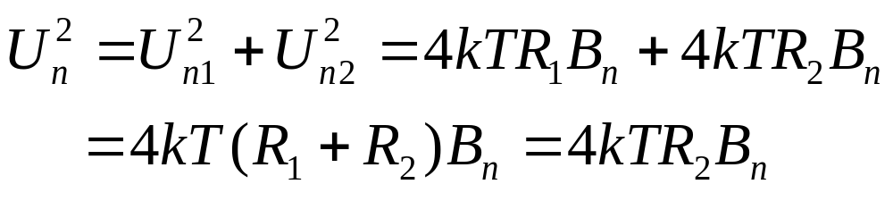
由于电阻热噪声为一随机量，不同电阻产生的热噪声电压(电流)是彼此独立、互不相关的，因此，当电阻串、并联后，其总噪声应按均方值叠加的规则进行计算。例如，在相同温度下，电阻R₁和R₂串联后，其总噪声电压的均方值应为
即两个串联电阻的总噪声电压均方值等于串联等
效电阻R=R₁+R₂产生的噪声电压均方值，如图4.4所示。

Slide 11
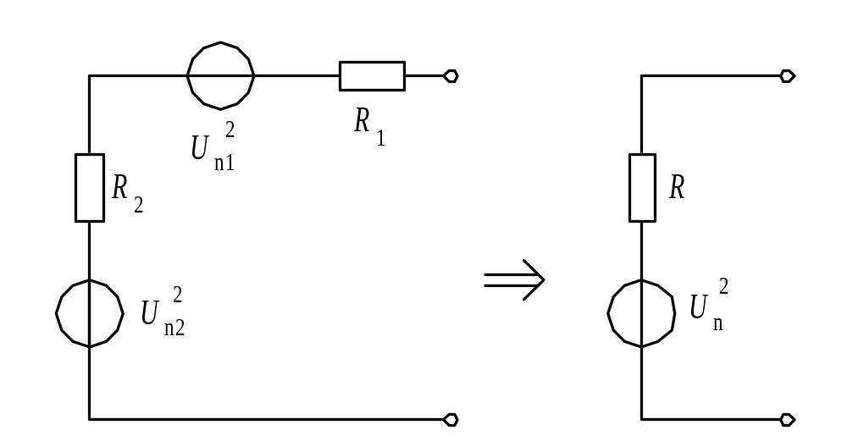
图4.4 电阻串联时的噪声等效电路

Slide 12
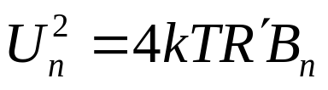
通常，电容器的损耗电阻可以忽略，而电感器的损耗电阻一般不能忽略。因此，当一个无源网络中含有电抗元件时，若考虑了电抗元件的损耗电阻后其等效阻抗为R′+jX′，则产生热噪声的仅仅是它的电阻分量R′，其噪声电压均方值为
(4.1―8)

Slide 13
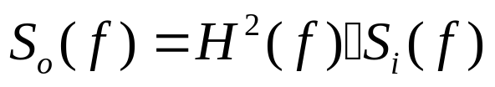
4.1.3 热噪声通过线性电路
电阻热噪声是功率谱密度均匀的白噪声，如图4.5(a)所示。但是，当它通过具有选频特性的线性电路后，其输出功率谱密度S_{o}(f)将会发生变化。若线性电路的电压传输函数为H(jf)，其功率传输函数H²(f)=|H(jf)|²，如图4.5(b)所示，则输出端的噪声功率谱密度为
(4.1―9)

Slide 14
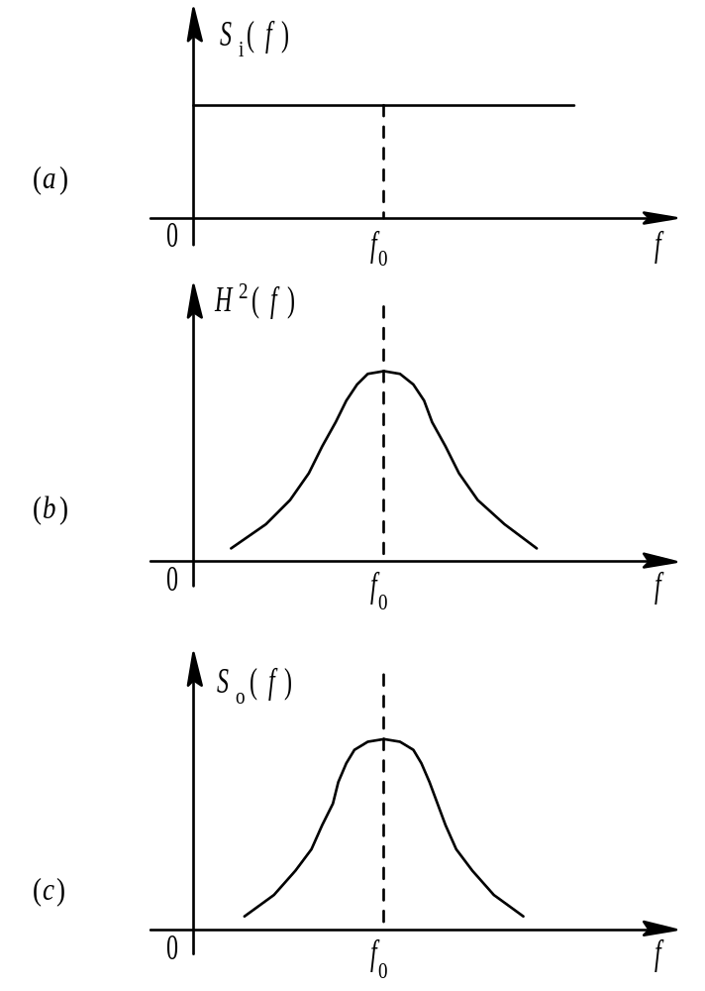
图4.5 热噪声通过线性电路时功率谱密度的变化
(a)白噪声功率谱；(b)传输函数；
(c)输出噪声功率谱

Slide 15
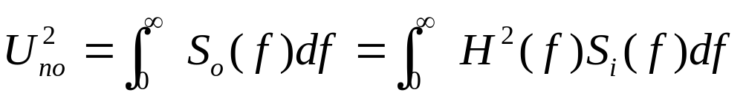
由于热噪声通过线性选频电路后功率谱变为频率的函数，因此，输出端的噪声电压均方值U²_{no}应通过对S_{o}(f)的积分求得，即
(4.1―10)
将式(4.1―10)与图4.5(c)对照可知，S_{o}(f)曲线与f轴
之间的面积就表示输出端的噪声电压均方值，这就是式
(4.1―10)的几何意义。

Slide 16
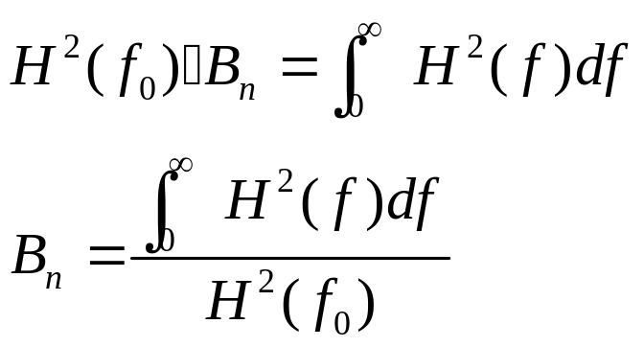
1. 等效噪声带宽
为了简化式(4.1―10)的计算，我们引入等效噪声带宽的概念。
等效噪声带宽B_{n}定义为一个幅度是H²(f₀)的矩形功率传输特性的频率宽度，在该宽度下矩形的面积等于实际功率传输曲线的积分面积，即
则
(4.1―11)

Slide 17
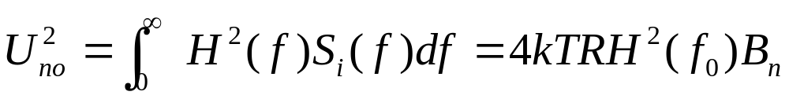
其中，H²(f₀)为实际功率传输特性的最大值。B_{n}与H²(f)的关系示意图如图4.6所示。由于两者面积相等，所以用带宽为B_{n}的理想矩形传输特性来等效实际特性，其输出噪声电压的均方值不变。
利用等效噪声带宽B_{n}，并考虑到输入为热噪声时，S_{i}(f)=4kTR,则式(4.1―10)可改写成
(4.1―12)

Slide 18
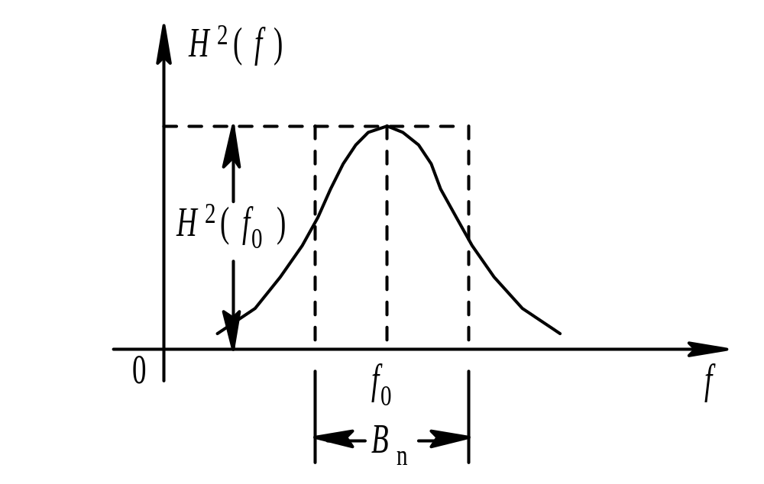
图4.6 等效噪声带宽示意图

Slide 19
式(4.1―12)表明，电阻热噪声通过线性电路后，其输出电压均方值是该电阻在频带B_{n}内的热噪声电压均方值的H²(f₀)倍。通常，电路的H²(f₀)已知，只要求出B_{n}，即可算出U²_{no}。对于其他噪声源(如晶体管等)来说，只要是白噪声或在有效频带内噪声功率分布均匀，都可利用式(4.1―12)来计算U²_{on}。

Slide 20
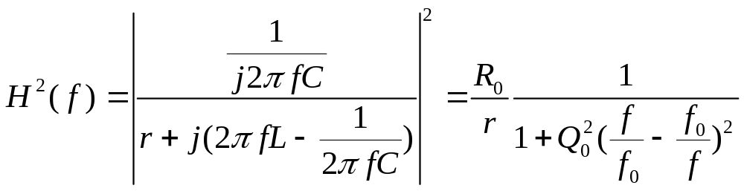
2. 电阻热噪声通过LC谐振电路
现以图4.7(a)LC谐振电路为例，计算其输出端的噪声电压均方值U²_{no}。图中，电阻r代表回路电抗元件中的固有损耗。当该电阻被一个无噪电阻r和噪声源U²_{n}的串联支路代替后，便得到图4.7(b)所示的噪声等效电路。现在图中虚线框内构成一无噪声的谐振电路，其功率传输函数为
(4.1―13)

Slide 21
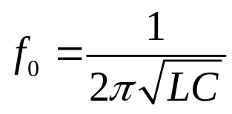
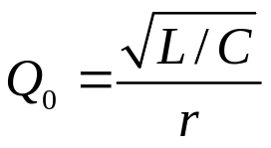
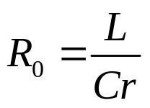
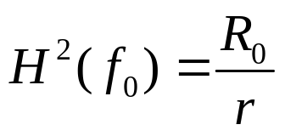
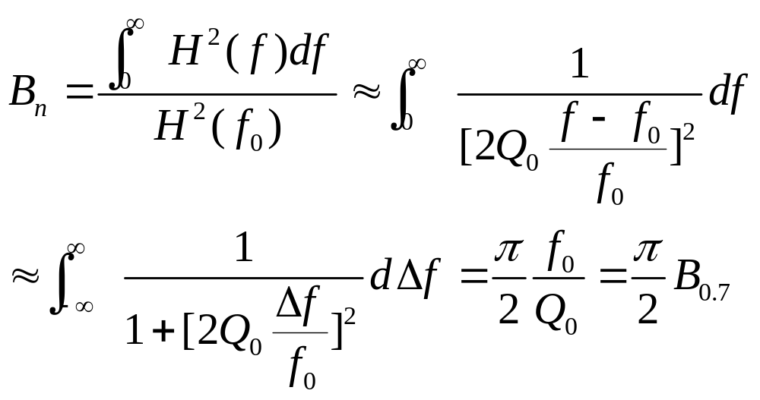
式中， 为谐振电路的品质因数，
为谐振电阻。当f=f₀时，由式(4.1―13)可得
(4.1―14)
利用式(4.1―13)、式(4.1―14)，且Q₀较大时有
(4.1―15)

Slide 22
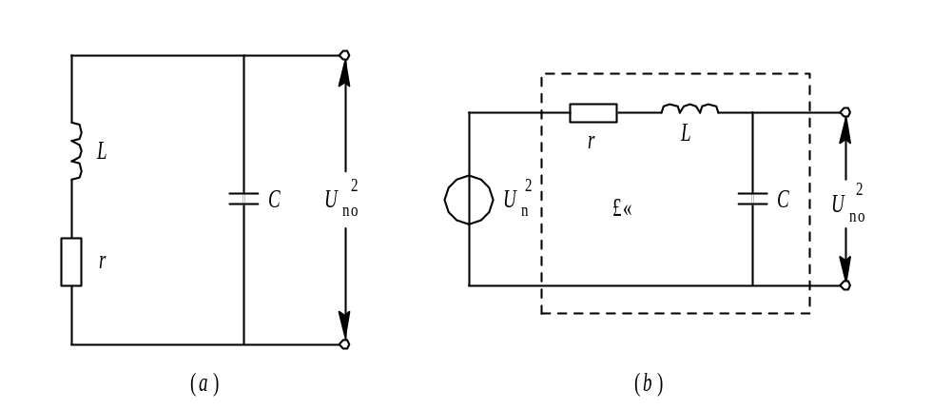
图4.7 LC谐振电路及其噪声等效电路
(a)谐振电路；(b)噪声等效电路

Slide 23
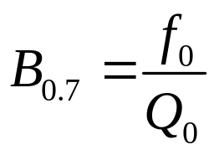
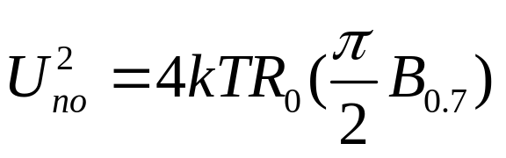
式中， 为谐振回路的3dB带宽。将式(4.1―14)、式(4.1―15)代入式(4.1―12)，可得
(4.1―16)

Slide 24
4.2 有源器件噪声
4.2.1 晶体管的噪声
1. 电阻热噪声
在晶体管中，载流子的不规则热运动会产生热噪声。其主要来源是基区体电阻r_{bb′}，相比之下，发射区和集电区的热噪声很小，一般可以忽略不计。

Slide 25
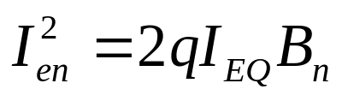
2. 散粒噪声
晶体管外加偏压时，由于载流子越过PN结的速度不同，使得单位时间内通过PN结的载流子数不同，从而引起PN结上的电流在某一平均值上有一微小的起伏。这种电流随机起伏所产生的噪声称为散粒噪声。理论和实践证明，散粒噪声与流过PN结的直流电流成正比。对于正向偏置的发射结，其散粒噪声电流的均方值为
(4.2―1)

Slide 26
式中，q是电子的电荷量(1.6×10⁻¹⁹Ｃ)，I_{EQ}是发射极静态工作电流。由于晶体管的集电结通常加反向电压，反向饱和电流要比发射极正向电流小很多，因此集电极反向饱和电流引起的散粒噪声可忽略不计。
式(4.2―1)表明，晶体管的散粒噪声是白噪声。

Slide 27
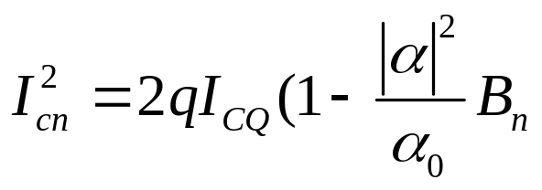
3. 分配噪声
在晶体管基区，由于非平衡少数载流子的复合具有随机性，时多时少起伏不定，使得集电极电流与基极电流的分配比例随机变化，从而引起集电极电流有微小的波动。这种因分配比例随机变化而产生的噪声称为分配噪声。集电极电流中的分配噪声电流均方值为
(4.2―2)

Slide 28
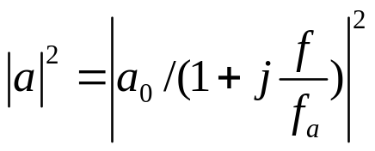
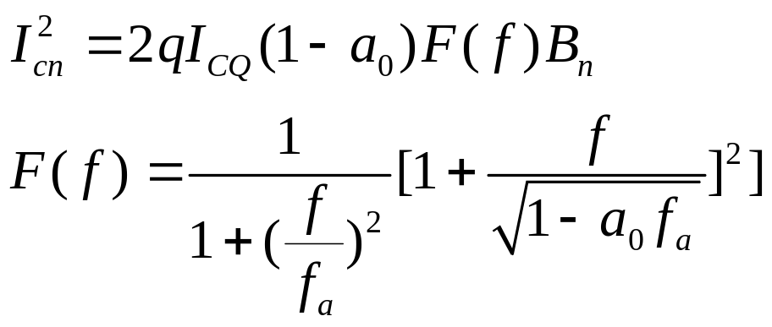
式中，I_{CQ}是集电极静态工作电流，α是晶体管共基极交流电流放大系数。将
入式(4.2―2)，经变换可得I²_{cn}的另一种表示式：
(4.2―3)
(4.2―4)
式(4.2―2)表明，晶体管的分配噪声不是白噪声，
其功率谱密度是频率的函数。频率愈高，|α|²愈小，
则分配噪声愈大。

Slide 29
4. 1/f噪声
1/f噪声又称闪烁噪声或低频噪声，其特点是它的功率谱密度与工作频率近似成反比关系，所以它不是白噪声。1/f噪声产生的机理比较复杂，主要与半导体材料及其表面特性有关。由于1/f噪声在低频(几千赫兹以下)时比较显著，因此它主要影响晶体管的低频工作区。
在电子线路的噪声分析中，通常采用晶体管噪声等效电路。不同组态的晶体管有不同的噪声等效电路。当晶体管工作于高频范围时，其共基极组态的T型噪声等效电路如图4.8所示。

Slide 30
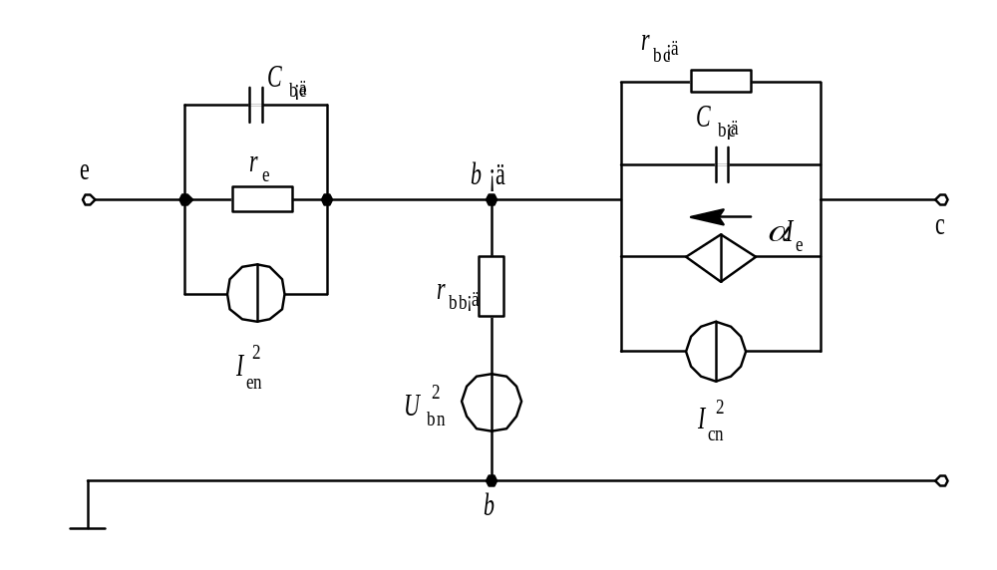
图4.8 共基组态的晶体管T型噪声等效电路

Slide 31
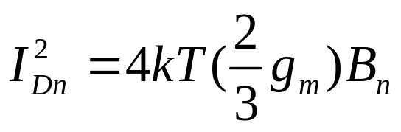
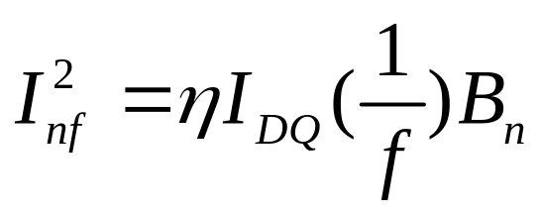
4.2.2 场效应管的噪声
场效应管漏、源之间的沟道电阻会产生热噪声。与一般电阻器不同，沟道电阻由于受栅源电压控制因而不是一个恒定电阻。若g_{m}表示场效应管的转移跨导，则沟道热噪声电流的均方值为
(4.2―5)
场效应管也存在1/f噪声，反映在漏极端的噪声电
流均方值为
(4.2―6)

Slide 32
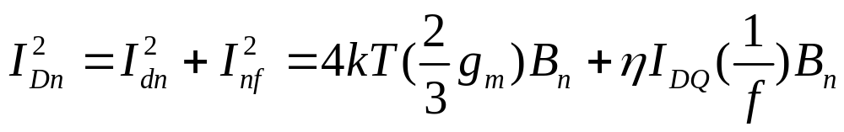
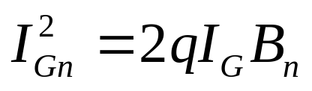
式中，η是与管子有关的系数；I_{DQ}是静态工作电流；f表示频率。
在场效应管的噪声等效电路中，将沟道热噪声和1/f噪声合并在一起，可用一个接在漏、源之间的噪声电流源I²_{Dn}来等效，如图4.9所示。由于I²_{Dn}和I²_{nf}互不相关，所以
(4.2―7)
场效应管中的另一噪声源是栅极漏电流I_{G}产生的散
粒噪声，在图4.9中用I²_{Gn}表示，且
(4.2―8)

Slide 33
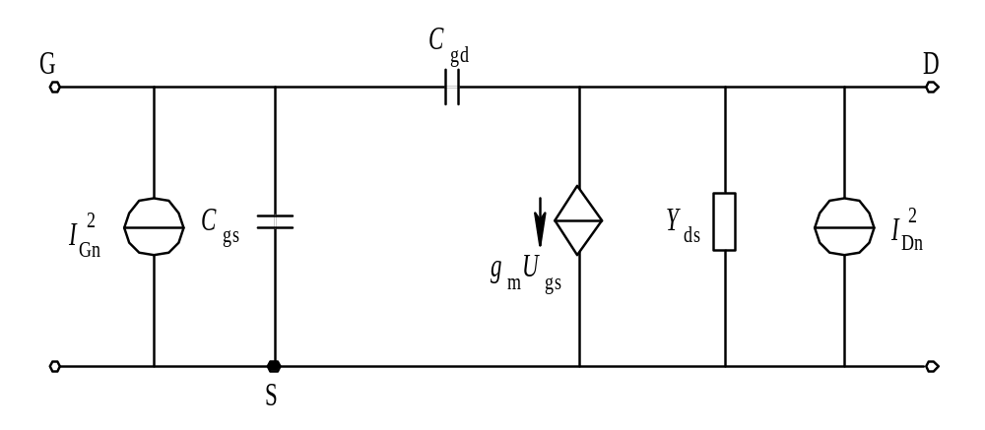
图4.9 场效应管噪声等效电路

Slide 34
由于场效应管靠多数载流子导电，所以不存在分配噪声。在以上噪声中，沟道热噪声的影响最大。高频工作时，1/f噪声可以忽略。对于MOS场效应管，因栅极泄漏电流很小，所以I²_{Gn}极小，只有当信号源内阻很大时才考虑其影响。

Slide 35
4.3 噪声系数和噪声温度
4.3.1 噪声系数的定义
实际电路的输入信号通常混有噪声。为了说明信号的质量，可以用信号功率S与其相混的噪声功率N之比(即S/N)来衡量，并称比值S/N为信噪比。显然，信噪比越大，信号的质量越好。当信号通过无噪声的理想线性电路时，其输出的信噪比等于输入的信噪比。

Slide 36
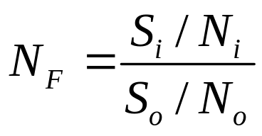
若电路中含有有噪元件，由于信号通过时附加了电路的噪声功率，故输出的信噪比小于输入的信噪比，使输出信号的质量变坏。由此可见，通过输出信噪比相对输入信噪比的变化，可以确切地反映电路在传输信号时的噪声性能。噪声系数指标正是从这一角度引出的。线性电路的噪声系数N_{F}定义为：在标准信号源激励下，输入端的信噪比S_{i}/N_{i}与输出端的信噪比S_{o}/N_{o}的比值，即
(4.3―1)

Slide 37
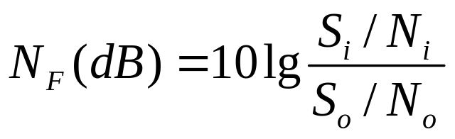
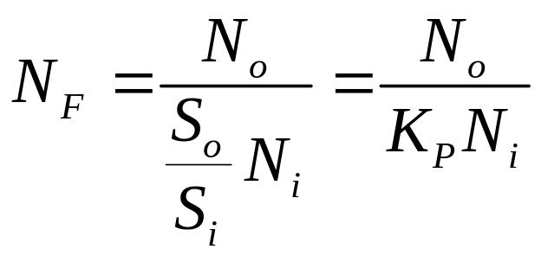
上述定义中标准信号源是指输入端仅接有信号源及其内阻R_{s}，并规定该内阻R_{s}在温度T=290K时所产生的热噪声为输入端的噪声源。
噪声系数通常也用dB表示：
(4.3―2)
对于无噪声的理想电路，N_{F}=0dB；有噪声的电路，
其dB值为某一正数。式(4.3―1)还可以表示为以下形式：
(4.3―3)

Slide 38
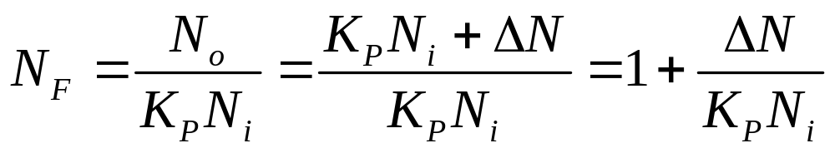
式中，K_{P}=S_{o}/S_{i}为功率增益。式(4.3―3)说明，噪声系数等于输出端的噪声功率与输入噪声在输出端产生的噪声功率(K_{P}N_{i})的比值，而与输入信号的大小无关。事实上，电路输出端的噪声功率包括两部分，即K_{P}N_{i}和电路内部噪声在输出端产生的噪声功率ΔN。因此，噪声系数也可表示为
(4.3―4)
式(4.3―1)、式(4.3―3)和式(4.3―4)是噪声系数的三种相互等效的表示式。在计算噪声系数时，可以根据具体情况，采用相应的公式。

Slide 39
4.3.2 额定功率、额定功率增益与噪声系数
在线性电路的输入端，由于信号源电压与其内阻R_{s}产生的热噪声电压源相串联，如图4.10所示，因此电路输入端的信噪比与电路的输入阻抗大小无关。同理，输出端的信噪比也与负载电阻R_{L}无关。但是，如果实际电路的输入、输出端分别是匹配的(即R_{i}=R_{s},R_{L}=R_{o})，这时，利用额定功率和额定功率增益来计算或测量噪声系数，往往比较简便。

Slide 40
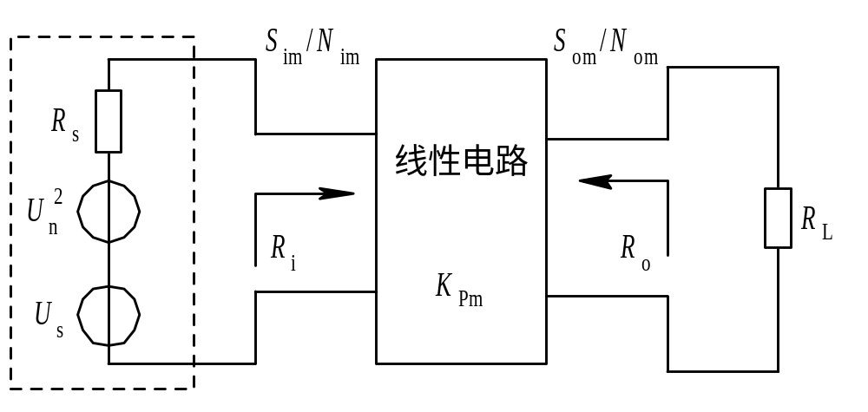
图4.10 说明额定功率和额定功率增益的示意图

Slide 41
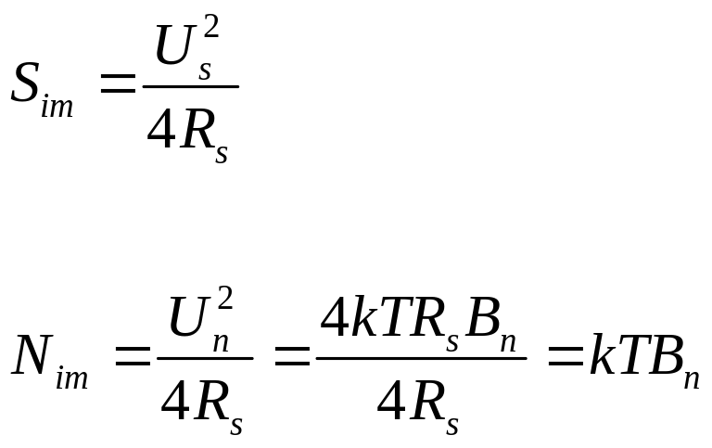
额定功率(或称资用功率)是指信号源或噪声源所能输出的最大功率。在图4.10所示的电路中，当满足R_{i}=R_{s}时，信号源最大输出功率即信号额定功率S_{im}为
(4.3―5)
与此同时，输入噪声额定功率N_{im}为
(4.3―6)

Slide 42
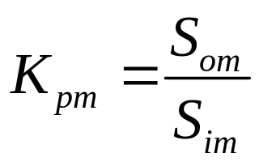
同理，当电路的输出电阻与负载匹配(R_{o}=R_{L})时，可得输出端的信号额定功率S_{om}和噪声额定功率N_{om}。
额定功率增益是指电路的输入端和输出端分别匹配时信号传输的功率增益。在图4.10所示电路中，当R_{i}=R_{s}、R_{L}=R_{o}时，其额定功率增益为

Slide 43
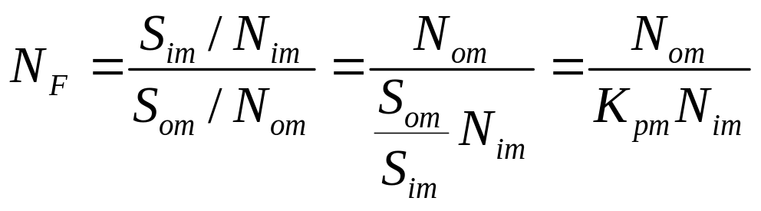
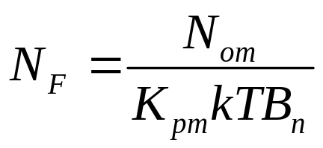
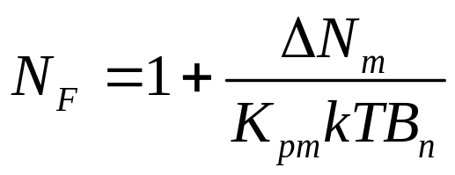
电路的实际功率增益并不一定等于该额定值，当输入或输出端失配时，实际功率增益将小于额定功率。
利用额定功率和额定功率增益参数，噪声系数可表示为
(4.3―7)
将式(4.3―6)代入式(4.3―7)，可得
(4.3―8)
(4.3―9)

Slide 44
4.3.3 噪声温度
噪声温度也是一种衡量线性电路本身噪声性能的指标。如果将线性电路输出端的噪声功率ΔN_{m}除以额定功率增益K_{Pm}后折算到输入端，并且用信号源内阻R_{s}在假想温度T_{n}时所产生的额定噪声功率来等效，于是有噪声的电路就可看成一个理想的无噪声电路，则称这个假想温度T_{n}为线性电路的等效噪声温度或简称噪声温度。显然，电路内部噪声越大，噪声温度越高，反之则越低。

Slide 45
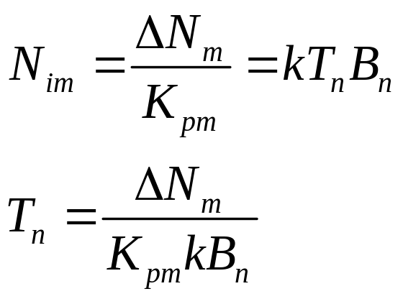
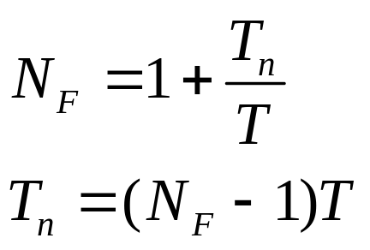
源内阻R_{s}在T_{n}时产生的额定噪声功率N_{im}=kT_{n}B_{n}，根据T_{n}的定义，则有
(4.3―10)
则T_{n}可表示为
(4.3―11)
噪声温度和噪声系数之间可以互换。将式
(4.3―10)代入式(4.3―9)可得
(4.3―12)
(4.3―13)

Slide 46
式(4.3―13)表明，对理想的无噪电路，由于N_{F}=1，故其噪声温度为零。N_{F}越大，电路的噪声温度越高。令式(4.3―12)中的T=290K，则噪声系数也可由T_{n}求得。

Slide 47
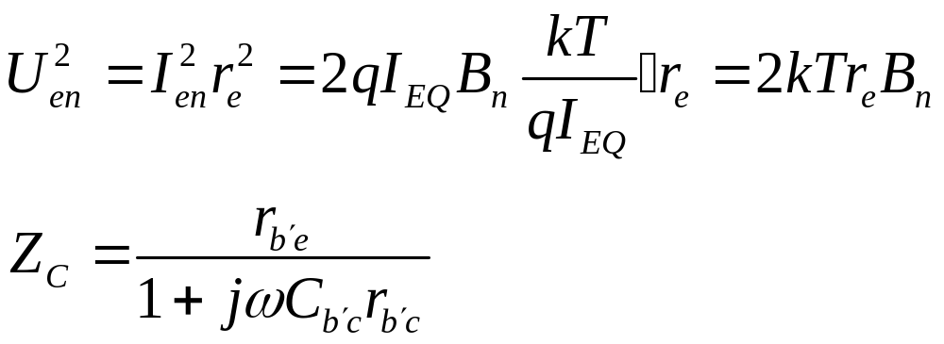
4.3.4 噪声系数的计算
1. 晶体管放大器的噪声系数
晶体管共基放大器的交流通路如图4.11(a)所示，图(b)为其高频噪声等效电路。图中忽略了晶体管噪声等效电路(见图4.8)中的C_{b′e}，并将噪声电流源I²_{en}变换为电压源U²_{en}，即
(4.3―14)
而
(4.3―15)

Slide 48

此外，U²_{bn}和U²_{sn}分别为r_{bb′}和信号源内阻R_{s}产生的热噪声电压源，其电压均方值分别为
(4.3―16)
(4.3―17)

Slide 49

图4.11 晶体管共基放大器及其噪声等效电路
(a)共基放大器；(b)噪声等效电路

Slide 50


现在利用负载开路法分别计算晶体管内部各噪声和源内阻噪声在输出端产生的开路电压均方值。
(1)由图4.11(b)，当电路中仅有U²_{bn}时，输出端的开路电压均方根值
通常满足αZ_{C}>>r_{e}，则输出端的开路电压均方值为
(4.3―18)

Slide 51


(2) 同理，当电路中仅有U²_{en}时，可得
通常也满足αZ_{C}>>r_{bb′}+R_{s}，则
(4.3―19)
(3)由图4.11(b)可知，当仅有U²_{cn}时，输出端呈现
的开路电压均方值U²_{o3}=I²_{cn}|Z_{C}|²。

Slide 52


(4) 当图4.11(b)中仅有输入噪声源U²_{sn}时，仿照(1)中的方法，可得U²_{sn}通过放大器后在输出端产生的开路电压均方值为
(4.3―20)
由于晶体管内各噪声源可以认为是互不相关的，
因此放大器内部噪声源在输出端产生的开路噪声电压
均方值为
(4.3―21)

Slide 53


由式(4.3―4)，并用电压均方值比代替功率比时，放大器的噪声系数可表示为
将式(4.3―14)至式(4.3―17)代入上式并经化简，
最后可得
(4.3―22)

Slide 54
式(4.3―22)的物理意义很明显，右边第一项表示理想放大器的噪声系数，其余各项依次为基区体电阻噪声、散粒噪声和分配噪声引起的噪声系数的增值。分析式(4.3―22)可得以下结论：
(1) NF与工作频率有关。
(2) NF与信号源内阻R_{s}有关。
(3) NF与晶体管的工作状态有关。

Slide 55

图4.12 晶体管放大器的噪声频率特性

Slide 56


图4.13 N_{F}与R_{s}的关系曲线 图4.14 N_{F}与I_{EQ}的关系曲线

Slide 57

2.无源四端网络的噪声系数
匹配网络，无源滤波器及具有一定长度的传输电缆都是高频电路中常用的无源四端网络。由于无源网络中总有电阻或电抗元件的损耗电阻，所以当信号通过时会对其附加热噪声。
对于无源四端网络，当输入、输出端均匹配时，其额定输入、输出噪声功率将满足以下关系：
N_{im}=N_{om}=kTB_{n}
将上式代入式(4.3―8)可得
(4.3―23)

Slide 58
4.3.5 级联电路的噪声系数
接收微弱信号时，往往需要多级放大器级联。对于级联电路的噪声系数，可以通过各级的噪声系数和额定功率增益求出。在图4.15所示的两级电路中，设各级的噪声系数和额定功率增益分别为N_{F1}、K_{Pm1}和N_{F2}、K_{Pm2}，则根据式(4.3―9)所表示的噪声系数，可求出各电路自身产生的输出噪声功率，其值分别为
ΔN_{m1}=(N_{F1}-1)K_{Pm1}kTB_{n}
ΔN_{m2}=(N_{F2}-1)K_{Pm2}kTB_{n}

Slide 59

图4.15 两级级联电路示意图

Slide 60

而两级电路的总输出噪声功率应包括：经第一、第二级放大的输入噪声功率；经第二级放大的第一级ΔN_{m1}和第二级ΔN_{m2}，即
N_{om}=K_{Pm1}K_{Pm2}kTB_{n}+K_{Pm2}ΔN_{m1}+ΔN_{m2}
令K_{Pm}=K_{Pm1}K_{Pm2}为两级电路的总额定功率增益，并将上式和K_{Pm}代入式(4.3―8)，可得两级电路的噪声系数为
(4.3―24)

Slide 61

将两级电路推广到多级，用同样方法可求得其总噪声系数为
(4.3―25)
由式(4.3―25)可知，当前两级功率增益足够大时，级联电路的总噪声系数主要决定于第一级的噪声系数，越是靠后级，对总噪声系数的影响就越小。因此，在多级电路中，降低噪声系数的关键是第一级，不仅要求它的噪声系数小，而且还希望它的功率增益尽可能大。

Slide 62

4.3.6 接收机的灵敏度
噪声系数除用来衡量线性电路的噪声性能外，还可用来估计系统接收(或检测)微弱信号的能力，即灵敏度指标。接收机的灵敏度是指为保证必要的输出信噪比，接收机输入端上所需的最小有用信号电平。该信号电平越低，则接收灵敏度越高，表示接收微弱信号的能力越强。根据噪声系数的定义，并由式(4.3―6)可得接收机输入端所需的最小信号功率和最小信号电压分别为
(4.3―26)
(4.3―27)

Slide 63
式中，S_{o}/N_{o}为接收机中频放大器输出(即检波器输入)端所要求的信噪比，它取决于系统的调制方式和检波方法。R_{i}为接收机输入端匹配时的输入电阻。

Slide 64
4.4 高频小信号放大器概述
高频小信号放大器通常是指接收机中混频前的射频放大器和混频后的中频放大器。由于来自接收天线的信号既有中心频率很高(几百kHz到几百MHz)而频谱宽度相对较窄(几kHz到数十MHz)的已调有用信号，又有不同中心频率的已调无用信号和干扰信号，因此要求高频放大器应具有一定形状的频率选择特性。

Slide 65
1.增益
为了提高接收微弱信号的能力，要求高频放大器有足够的电压增益或功率增益。比如对于远程接收机，从天线上收到的信号强度一般为微伏量级，而解调器所需的信号电压要在1V以上，所以放大器的电压增益必须高于120dB。高增益需要靠高放和中放多级放大器来实现，我们希望每级放大器的增益尽量大，使满足总增益时级数尽可能少。但由于噪声、频带宽度和自激问题的约束，使每级放大器的增益有一定的限制。

Slide 66
2. 通频带和选择性
由于高频放大器的输入信号一般都为已调信号，有用信号的频率分量对称地或不对称地分布于中心频率的两侧，因此放大器必须具有一定宽度的通频带，以便让信号中的各频率分量得到均匀的放大。

Slide 67

在均匀放大有用信号的同时又能有效地抑制频带以外的无用信号，这是对高频放大器提出的选择性要求。具有理想选择性的放大器，其幅频特性曲线应呈矩形。但实际的曲线形状往往偏离矩形，如图4.16所示。为了衡量实际选择性接近理想矩形的程度，通常引入参数——矩形系数K_{0.1}，它定义为
(4.4―1)
式中，B_{0.1}为相对放大倍数下降到0.1处的带宽，
如图4.16所示。显然，矩形系数越小，选择性越好，
其抑制邻近无用信号的能力就越强。

Slide 68

图4.16 实际放大器的频率选择特性曲线

Slide 69
3. 稳定性
电路稳定是放大器正常工作的首要条件。不稳定的高频放大器，当电路参数随温度等因素发生变化时，会出现明显的增益变化、中心频率偏移和频率特性曲线畸变，甚至发生自激振荡。由于高频工作时，晶体管内反馈和寄生反馈较强，因此高频放大器很容易自激。因此，必须采取多种措施来保证电路的稳定，如合理地设计电路、限制每级的增益和采取必要的工艺措施等。

Slide 70
4.噪声系数
为了提高接收机的灵敏度，必须设法降低放大器的噪声系数。高频放大器由多级组成，降低噪声系数的关键在于减小前级电路的内部噪声。因此，在设计前级放大器时，要求采用低噪声器件，合理地设置工作电流等，使放大器在尽可能高的功率增益下噪声系数最小。

Slide 71
4.5 晶体管谐振放大器
谐振放大器是用LC并联谐振回路作负载的选频放大器。常用的谐振回路如图4.17所示，其中，(a)和(b)为单调谐回路，(c)和(d)为双调谐耦合回路。通常，回路的初级端直接或通过抽头与放大管输出端相接，而下级负载通过变压器耦合或抽头方式接入回路。

Slide 72
这样，负载回路在谐振时的频率特性(如有载Q值、通频带和选择性等)，将决定放大器的选频特性。单调谐回路的谐振放大器电路简单，调整方便，所以应用较广。而双调谐耦合回路在通频带和选择性方面都优于单调谐回路。因此，在上述指标要求较高的场合，可采用双调谐回路谐振放大器。本节将以单调谐回路谐振放大器为例，来讨论谐振放大器的性能特点及指标计算方法。

Slide 73

图4.17 谐振放大器中常用的调谐回路

Slide 74

4.5.1 晶体管Y参数等效电路
在谐振放大器中，晶体管的输入、输出端分别与并联谐振回路相接，如采用图4.18(a)的简化高频混合π型等效电路，会给计算带来不便，而采用导纳参数则较为简便。因此，在分析谐振放大器时，常用晶体管Y参数等效电路。若把共发射极晶体管看成一个线性双端口网络，并选端口电压为自变量，端口电流为因变量，可得网络Y参数方程组
(4.5―1)
(4.5―2)

Slide 75

根据以上方程组，可画出共发射极晶体管的Y参数等效电路，如图4.18(b)所示。其中，y_{ie}和y_{fe}分别为输出端短路时的输入导纳和正向传输导纳；y_{oe}和y_{re}分别为输入端短路时的输出导纳和反向传输导纳。利用图4.18(a)等效电路并考虑到C_{b′e}>>C_{b′c}后，则根据Y参数的定义，可求得两参数间的关系为
(4.5―3)
(4.5―4)

Slide 76

(4.5―5)
(4.5―6)
式中，
。

Slide 77

图4.18 晶体管混合π型等效电路和Y参数等效电路
(a)π型等效电路；(b)Y参数等效电路

Slide 78
式(4.5―3)至式(4.5―6)表明，Y参数是频率的复杂函数，同时因g_{b′e}和g_{m}都与I_{EQ}有关，所以Y参数也是静态工作电流的函数。参数值随工作频率变化，会给电路计算带来不便，这是采用Y参数的缺点。但对于像谐振放大器这样的窄带放大器(即带宽远小于中心频率)，由于在中心频率附近，Y参数随频率的变化很小，因此在分析谐振放大器时，可以把中心频率处的Y参数值看成在带宽范围内不随频率变化的常数。

Slide 79



4.5.2 单调谐回路谐振放大器分析
晶体管共发射极单调谐回路谐振放大器如图4.19(a)所示。图中，R_{B1}、R_{B2}和R_{E}组成偏置电路，单调谐回路与集电极直接相连，并通过变压器耦合将信号输出给下级负载。图4.19(b)为该放大器的Y参数等效电路。其 和Y_{s}分别为信号电流源及其输出导纳，Y_{L}为放大器输出端的负载导纳，即
由图4.19(b)的等效电路，可得如下关系式：
(4.5―7)
(4.5―8)

Slide 80

图4.19 谐振放大器及其Y参数等效电路
(a)原理电路；(b)Y参数等效电路

Slide 81

图4.19 谐振放大器及其Y参数等效电路
(a)原理电路；(b)Y参数等效电路

Slide 82





(4.5―9)
(4.5―10)
1. 电压放大倍数
为放大器输出电压 与输入电压 之比。将式(4.5―10)代入式(4.5―9)得
则电压放大倍数为
(4.5―11)

Slide 83



在负载回路谐振时，因y_{oe}和Y_{L}的电纳抵消，故
(4.5―12)
2.输入导纳Y_{i}
Y_{i}定义为放大器接负载时，从输入端看进去的
导纳，即 。将式(4.5―11)代入式(4.5―8)，得
(4.5―13)

Slide 84



式中右边第二项是因y_{re}引入的输入导纳部分，它反映了负载通过晶体管内部反馈对输入端所产生的影响。
3. 输出导纳Y_{o}
Y_{o}定义为放大器输入端接有信号源导纳时，从输出端看进去的导纳。即将图4.19(b)中的电流源和负载开路(Y_{L}=0)，并在输出端加上电压 ，则 与 的比值就是输出导纳。将式(4.5―7)代入式(4.5―8)，并令 ，得

Slide 85

则输出导纳为
(4.5―14)
4.通频带与选择性
谐振放大器的频率特性主要取决于负载谐振回路的频率特性。若令y_{oe}=g_{oe}+jωC_{oe}，则放大器的总负载导纳可表示为

Slide 86


(4.5―15)
由式(4.5―11)、式(4.5―12)，可得归一化电压放大倍数

Slide 87



将式(4.5―15)代入上式，其幅频特性表示式为
(4.5―16)
根据上式画出的单调谐回路谐振放大器电压放大倍数的归一化幅频特性曲线如图4.20所示。令式(4.5―16)等于 ，可求得放大器的通频带为
(4.5―17)

Slide 88

图4.20 谐振放大器的归一化幅频特性曲线

Slide 89


可见，当f₀一定时，QL值愈高，谐振放大器的通频带愈窄，反之则愈宽。如前所述，谐振放大器的选择性是用矩形系数K_{0.1}来表示的。令式(4.5―16)等于0.1，解得
将上式和式(4.5―17)代入K0.1的定义式，则有

Slide 90


上式结果表明，单调谐回路放大器的矩形系数比1大很多，反映在频率特性上即幅频特性曲线与理想矩形相差甚远，所以其频道选择性差，这是单调谐回路放大器的缺点。以上我们分析了单级谐振放大器的性能指标。对于有n级的多级单调谐回路放大器，总电压放大倍数为各级放大倍数的乘积，即
(4.5―18)
如果各级放大器完全相同，则

Slide 91



n级相同放大器的归一化幅频特性可表示为
(4.5―19)
令式(4.5―19)等于1/ ，可求得n级放
大器的通频带为
(4.5―20)

Slide 92


令式(4.5―19)等于0.1，可解得
由上式和式(4.5―20)，可得n级单调谐回路放大器
的矩形系数为
可见，多级放大器的选择性有所改善，但改善的
程度会随n的增大(n>3后)而明显减弱。

Slide 93
4.5.3 谐振放大器的稳定性
从以上分析可以看出，由于晶体管存在反向传输导纳，因此输出电压会反作用到输入端形成反馈。这种内部反馈可以引起放大器工作不稳定。为此，我们来分析放大器的输入回路。
在实际电路中，谐振放大器的输入回路就是前级的输出谐振回路，放大器的输入导纳Yi将并接在该回路两端，如图4.21(a)所示。图中，反馈导纳YF为式(4.5-13)中右边的第二项，是输出负载通过yre内反馈引起的输入导纳部分，即

Slide 94


(4.5―21)
图4.21 谐振放大器的等效输入回路

Slide 95

图4.21 谐振放大器的等效输入回路

Slide 96

当没有反馈导纳YF时，包括y_{ie}在内的输入回路是调谐的。这时，y_{ie}中的电纳部分可归入L或C中，决定回路的谐振频率；y_{ie}中的电导部分加上信号源内电导g_{s}则决定回路的有载Q值。然而，YF的存在，改变了输入回路的上述性能参数。由式(4.5―21)知，Y_{F}与晶体管参数和负载导纳有关。为方便计，若忽略r_{bb′}，根据式(4.5―4)和式(4.5―6)，有y_{fe}≈g_{m}，y_{re}≈-jωC_{b′c}。此外，设G_{L}、B_{L}分别为输出总导纳y_{oe}+Y_{L}的电导分量和电纳分量，则式(4.5―21)可改写为
(4.5―22)

Slide 97
式中，g_{F}和b_{F}分别为Y_{F}的电导分量和电纳分量，它们都是频率的函数。在放大器的谐振频率f₀附近，当f>f₀时，B_{L}>0，g_{F}为正值；当f<f₀时，B_{L}<0,g_{F}为负值，即呈现负电导。由此可见，Y_{F}的存在，相当于放大器输入端并接了一个反馈电导g_{F}和一个反馈电纳b_{F}。

Slide 98
1.失配法
如果把负载导纳YL取得足够大，满足
y_{oe}+Y_{L}>>y_{fe}y_{re}，则输入导纳Y_{i}≈y_{ie}，可基本消除反馈导纳YF的不利影响。但由式(4.5―11)可知，Y_{L}的增大，将使电压放大倍数减小。因此，失配法实质上是利用降低单级放大器的增益来换取工作稳定的。

Slide 99
2. 中和法
中和法是在放大器的输出与输入端之间外加反馈网络，通过其外部反馈来中和(抵消)晶体管的内部反馈，实现信号单向传输。由于晶体管反向传输导纳y_{re}中的电导分量很小，即忽略r_{bb′}时，y_{re}≈-jωC_{b′c}，因此只需一个反馈电容即可抵消C_{b′c}的内反馈影响，达到中和的目的。图4.22是实现中和的交流原理电路，图中，C_{b′c}代表晶体管的内反馈电容，C_{N}为外接的中和电容。

Slide 100

图4.22 中和法原理图

Slide 101

由图4.22，中和条件可表示为
即
(4.5―23)
式中，N₁、N₂分别为L₁和L₂线圈的匝数。式
(4.5―23)可作为选择中和电容C_{N}的基本依据。

Slide 102
4.6 集中选频放大器
由于集中滤波器的频率特性固定，所以集中选频放大器只能用作中心频率不变的频带放大器。图4.23是集中选频放大器通常采用的组成模式。

Slide 103

图4.23 集中选频放大器的组成模式

Slide 104
4.6.1 声表面波滤波器
声表面波滤波器(SAWF)是采用某些压电材料(如石英、铌酸锂或锆钛酸铅等)制成的一种电声换能元件，其结构示意图如图4.24(a)所示。它是在一块抛光的压电基片表面，利用光刻工艺制成输入、输出两组交叉指形的金属电极，分别称为发端换能器和收端换能器。

Slide 105

图4.24 声表面波滤波器的结构示意图
(a)结构示意图；(b)叉指换能器结构参数

Slide 106


对于图4.24(b)所示的均匀叉指换能器，即指宽a、指距b和指长l(两叉指重叠部分的长度)均为恒定值的换能器，当输入交变电压时，可把每对叉指看作一个声源，因此在接收点处，声波强度为来自各声源的声波在该点处的矢量和。由于相邻两对叉指间的距离差为a+b，因此声波传到接收点的时间差
，v_{s}为声表面波的传播速度。若输入信号的角频率为ω，则由该时间差τ引起的相角差φ为
(4.6―1)

Slide 107


假定发端换能器有n对叉指，第一对到接收点的距离为x₀，则接收点处的总波强可表示为
(4.6―2)
式中，A₀是每个声波的振幅，其大小与指长l成正比；出现负号是因为相邻叉指上的电压极性相反。分析式(4.6―2)可知，当φ=π时，合成波的幅度最大，为nA₀。这表示n个表面波同相到达接收点，使总幅度为各声波振幅的叠加。现定义φ=π时的频率f₀为滤波器的中心频率，则由式(4.6―1)可得
(4.6―3)

Slide 108
当信号频率偏离f₀时(如Δf=f-f₀)，由于φ≠π使波幅不满足同相叠加，接收点的总幅度将减小，甚至因反相抵消而变为零，因此，形成了声表面波滤波器的选频特性。分析表明，均匀叉指换能器的幅频特性满足sinx/x的函数形式，考虑到发端和收端两个换能器的共同作用，所以声表面波滤波器的幅频特性|H(jω)|具有如图4.25所示的(sinx/x)2特性。其中x=nπΔf/2f₀由叉指的结构参数决定。

Slide 109

图4.25 均匀叉指换能器的幅频特性

Slide 110
进一步的分析表明，换能器的叉指结构与其频率特性的关系是一种傅里叶变换与反变换的关系。对于均匀叉指的换能器，其指长分布的包络是矩形，而矩形脉冲的傅里叶变换为sinx/x函数形式，它正是均匀叉指换能器的频率响应。反之，若指长的包络按矩形的傅里叶反变换sinx/x函数分布，那么换能器的频率响应则为矩形。因此，根据这一规律，按某一幅频特性的傅里叶反变换函数来设计指长(或指宽)的空间分布，则可得到各种不同选频特性的声表面波滤波器。图4.26示出了彩电接收机中所用的声表面波滤波器的幅频特性曲线，该曲线是根据电视信号对滤波器频率响应的要求，用改变指长分布的方法实现的。

Slide 111

图4.26 彩电接收机所用的声表面波滤波器的幅频特性曲线

Slide 112
图4.27示出了一种接有声表面波滤波器的选频放大器简图，这是彩电接收机中普遍采用的中放电路。图中，声表面波滤波器的输入端接有一级宽带放大器，用于补偿其损耗；输出端通过RLC匹配网络与主中放相接。

Slide 113

图4.27 接有声表面波滤波器的选频放大器

Slide 114

4.6.2 石英晶体滤波器
石英晶体谐振器具有Q值高，稳定性好等特点，常用来构成窄带带通、带阻滤波器。图4.28(a)示出了一种桥型结构的晶体带通滤波器。设输出端22′分别短路和开路时11′端的输入阻抗为Z₀₁和Z_{∞1}，则有

Slide 115

根据四端网络理论，其特性阻抗和传输常数分别为
(4.6―4)
(4.6―5)

Slide 116

图4.28 桥型晶体带通滤波器及其电抗特性
(a)电路图；(b)电抗特性

Slide 117

为了节省石英谐振器，可以把桥型电路改变成常用的差接桥型电路，如图4.29所示。图中，变压器的变换比为1∶2，次级线圈的中心抽头作为输出的一端与负载相接。由图可知，当差接桥型电路的输出端22′短路或开路时，11′端的输入阻抗分别为

Slide 118

图4.29 差接桥型晶体带通滤波器

Slide 119
与桥型电路相同。因此，差接桥型带通滤波器的特性阻抗、传输常数以及由此而得出的带通特性也必然与桥型电路完全相同。需要说明的是，由于石英晶体和电路均有损耗，因此实际晶体滤波器的通带内衰减并不为零，一般有几分贝的衰减。

Slide 120
石英晶体的Q值高，在阻带有陡峭的衰减特性。但晶体的串、并联谐振频率非常接近，使得晶体滤波器的通带范围很窄，通常只有在几MHz以上频率处才能得到大于3kHz的带宽。因此，石英晶体滤波器只适用于窄带滤波的场合，如语言通信机中的中频滤波、边带滤波等。

Slide 121
4.6.3 陶瓷滤波器
利用某些陶瓷材料(如锆钛酸铅等)的压电效应可以制成陶瓷谐振器。它的工作原理及等效电路与石英晶体谐振器相同，差别在于陶瓷谐振器的Q值较低(约几百)，串、并联谐振频率的间隔较大。陶瓷滤波器除了有双电极的结构之外，还可以制成三电极结构。它是在陶瓷片的一个面上形成两个环形(或其他形状)的电极，其中一个作输入端，另一个作输出端。而瓷片另一面未分割的电极作公共端，从而构成三端式的陶瓷滤波器。其电路符号如图4.30(a)所示。

Slide 122

图4.30 三端和四端陶瓷滤波器
(a)三端式；(b)四端式

